Slide 1
🛍️ Análise de Vendas - Walmart
Apresentado por João Guilherme Cientista de Dados

Slide 2
📊 Resumo Geral
🧺 Análises por Categoria e Produto
🗺️ Análises por Cidade ou Bairro
👤 Comportamento do Cliente
📈 Vendas ao Longo do Tempo
💳 Forma de Pagamento
Conclusões

Slide 3
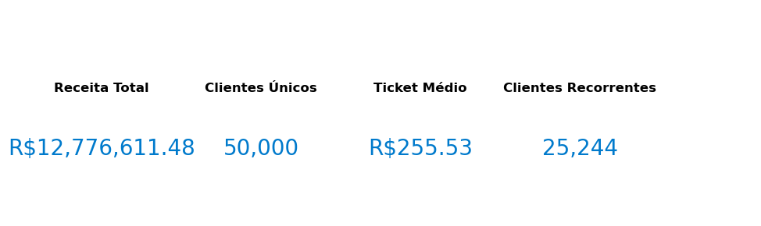
📊 Resumo Geral-
- Receita total: 12 Milhões
- Número total de clientes: 50 Mil
- Ticket médio por cliente: 255 Reais
- Total de clientes recorrentes: 25 Mil

Slide 4
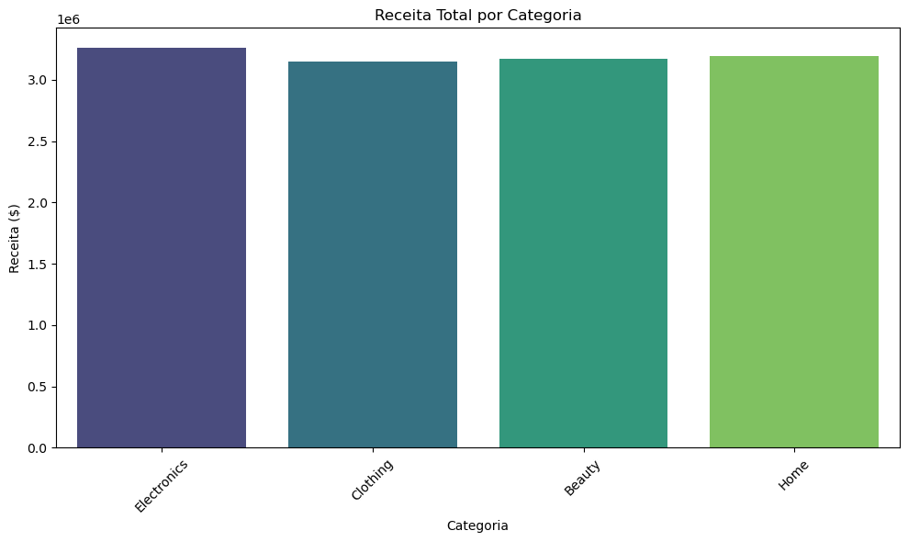
2. 🧺 Análises por Categoria e Produto
-Top 10 produtos mais vendidos
-Categorias mais populares
-Receita por categoria

Slide 5
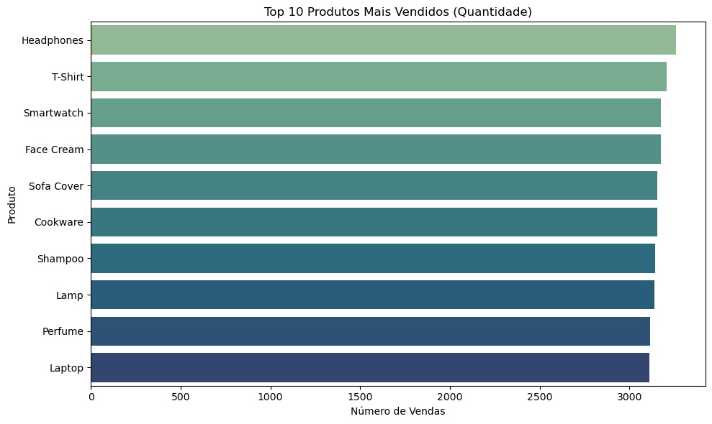

Slide 6
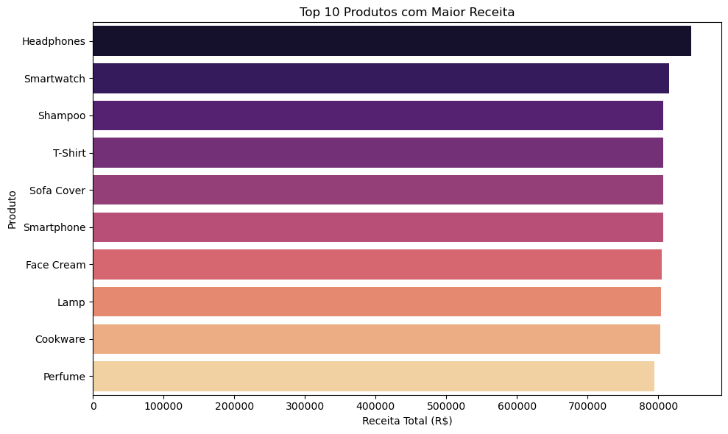

Slide 7
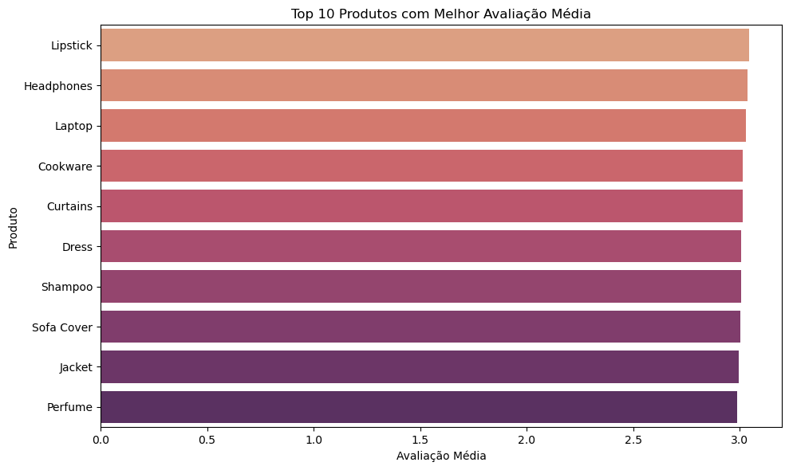

Slide 8
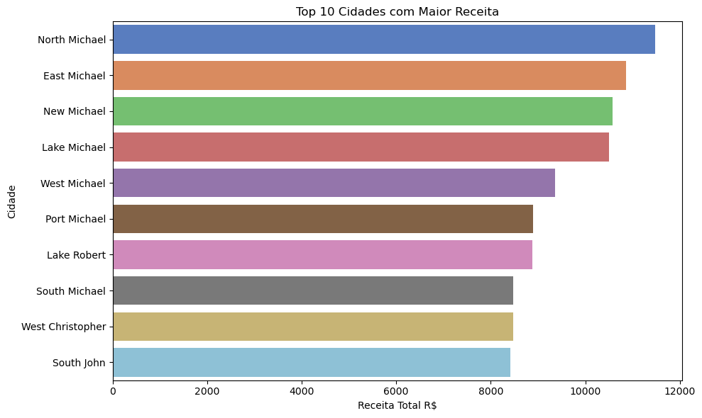
3. 🗺️ Análises por Cidade ou Bairro
- Receita por cidade
- Comparação de ticket médio entre cidades
- Perfil demográfico por cidade

Slide 9
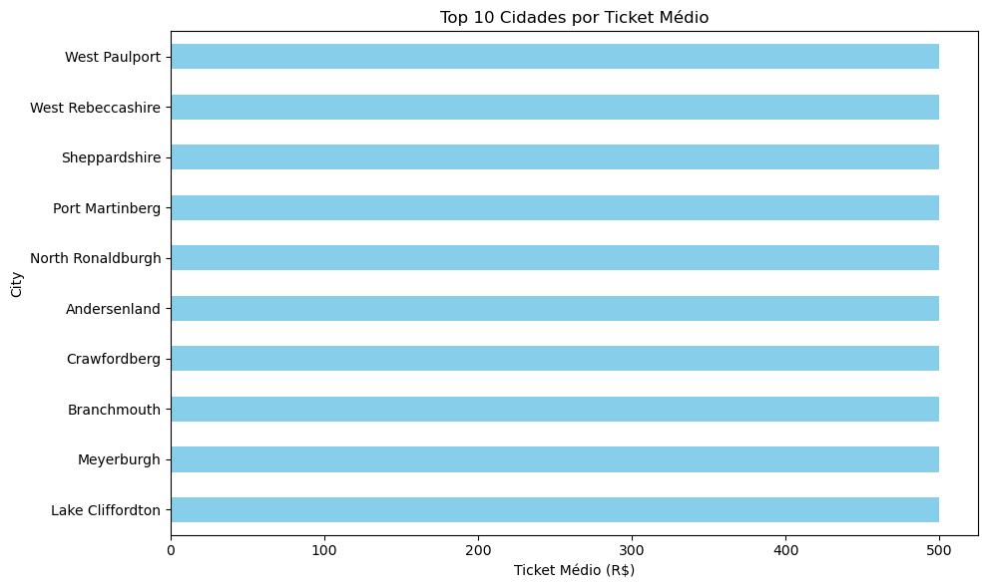

Slide 10
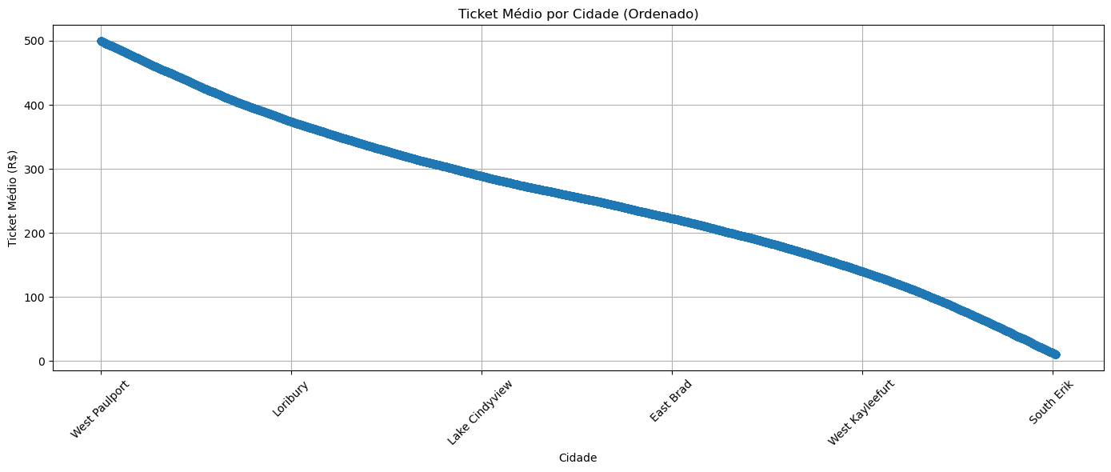

Slide 11
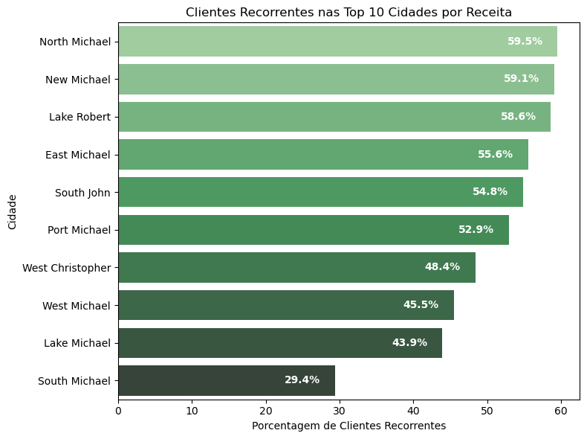

Slide 12
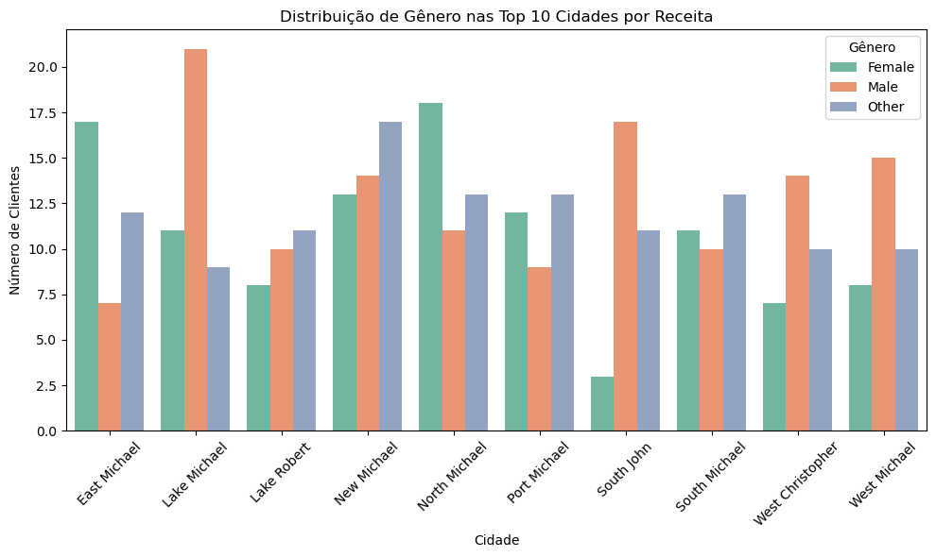

Slide 13
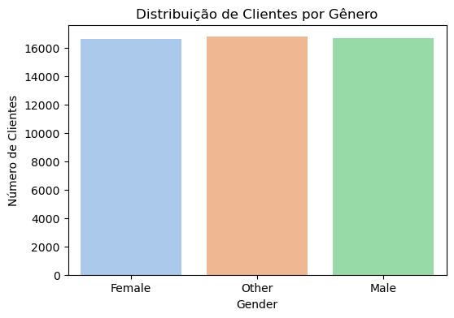
4. 👤 Comportamento do Cliente
- Distribuição por idade/gênero
- Taxa de retorno (clientes recorrentes)
- Avaliação média dos produtos

Slide 14
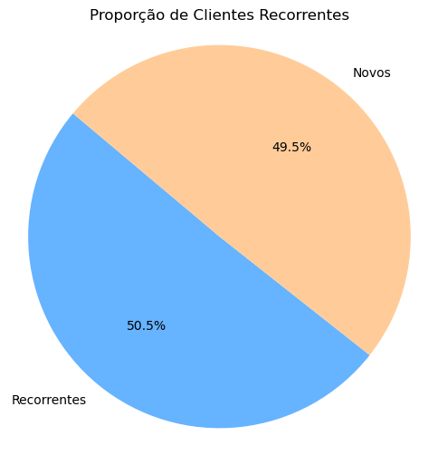

Slide 15
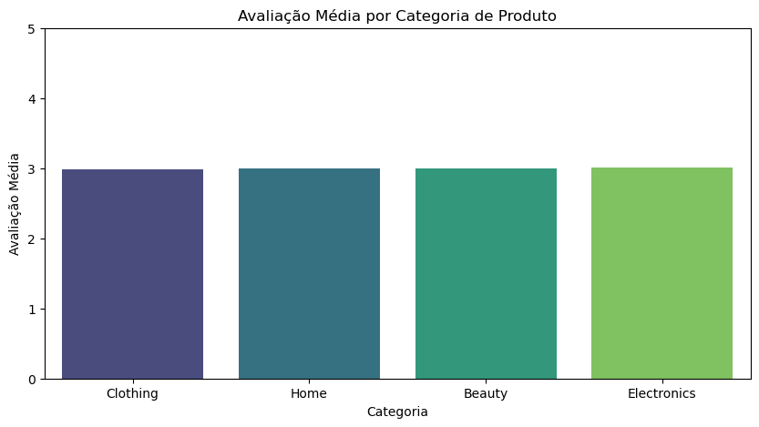

Slide 16
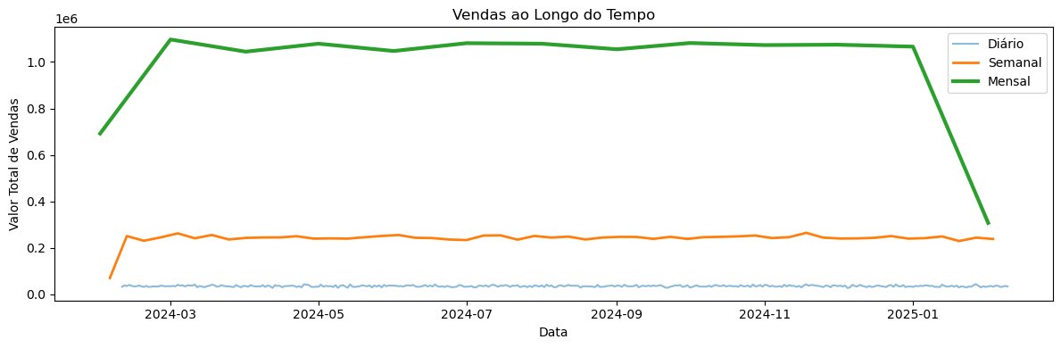
5. 📈 Vendas ao Longo do Tempo
-Gráfico de vendas por dia, semana ou mês
- Efeito de descontos nas vendas

Slide 17
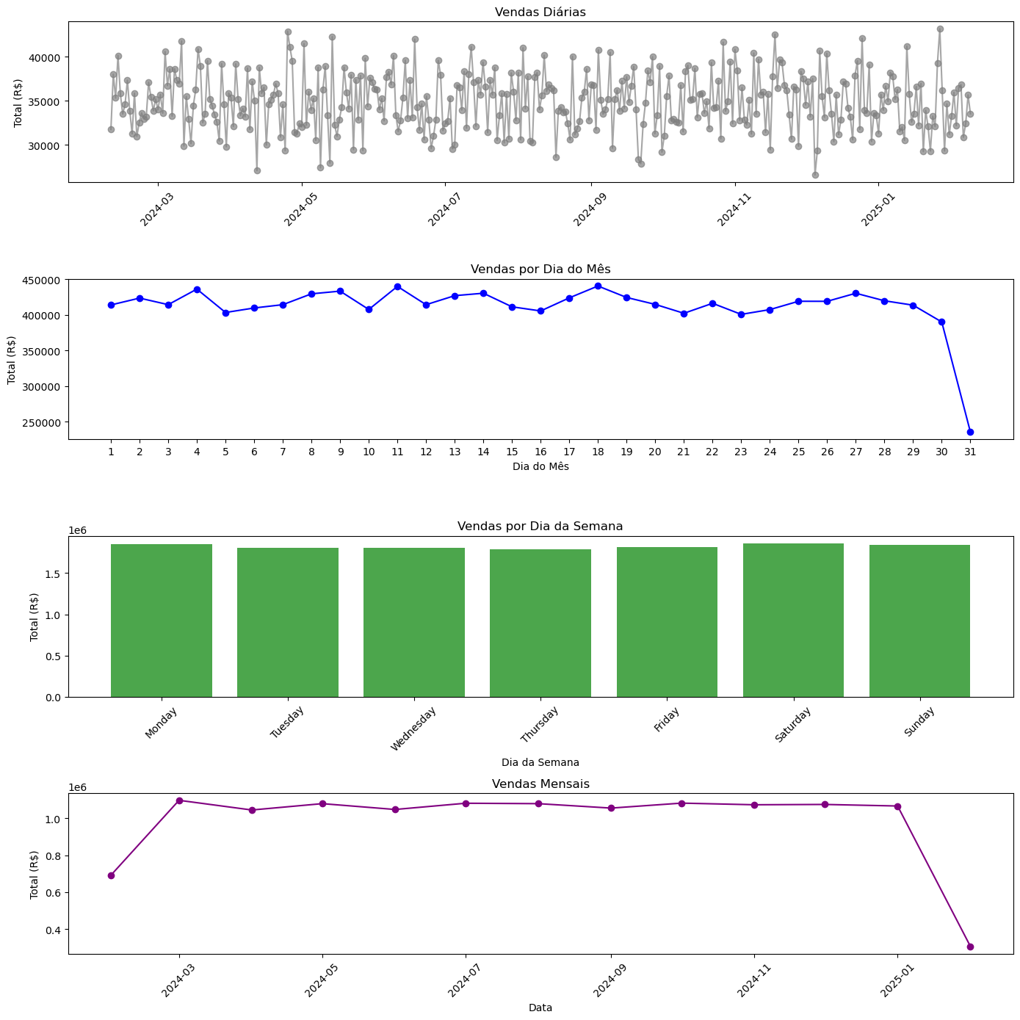

Slide 18
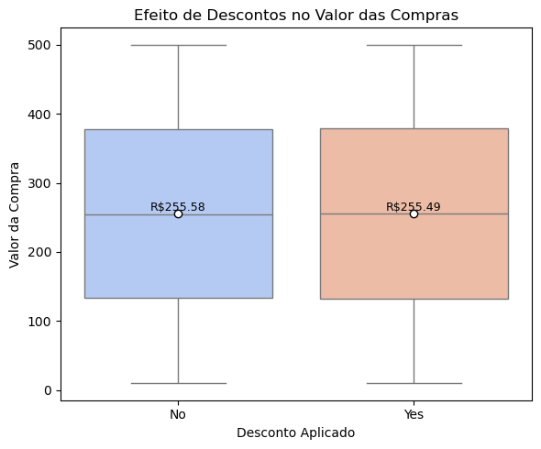

Slide 19
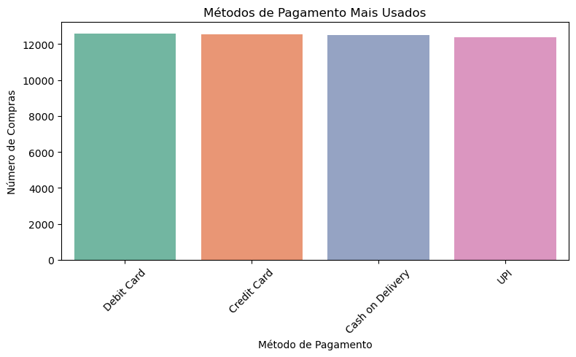
6. 💳 Forma de Pagamento
Quais métodos são mais usados?
Comparar ticket médio por método

Slide 20
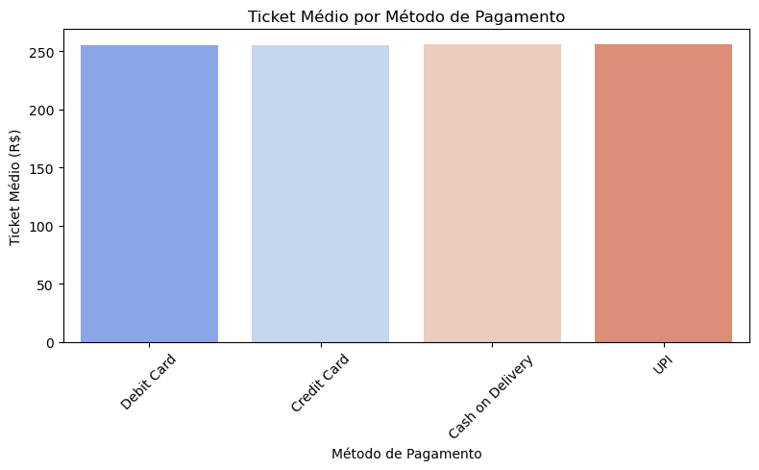

Slide 21
Conclusões
O que descobrimos
O que falta fazer

